Slide 1
V Европейская неделя ранней диагностики рака головы и шеи
18.09-22.09.2017 г.
Отчет

Slide 2
Этапы проведения акции
Информирование об акции через СМИ и социальные сети
6-17 сентября 2017 г.
Осмотры пациентов – участников акции в НМИЦ онкологии им. Н.Н. Петрова, Санкт-Петербург, пос. Песочный, д. 68
18-22 сентября 2017 г.
Публикации по итогам V Европейской недели ранней диагностики рака головы и шеи в Санкт-Петербурге
25-27 сентября 2017 г.

Slide 3
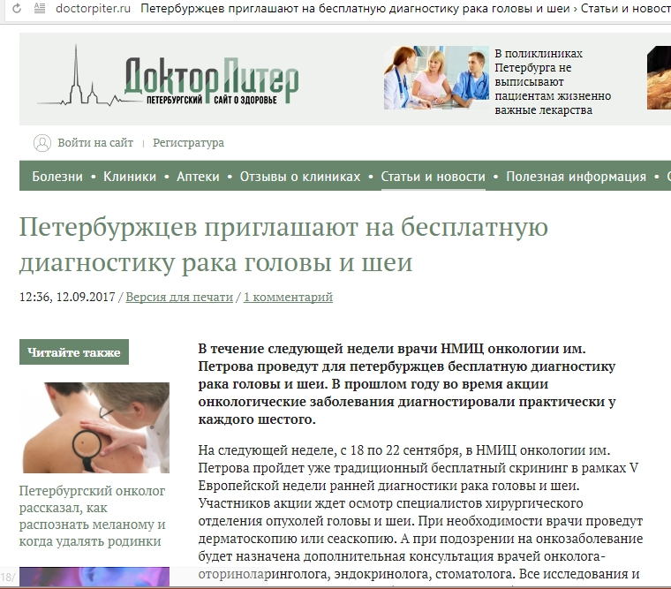
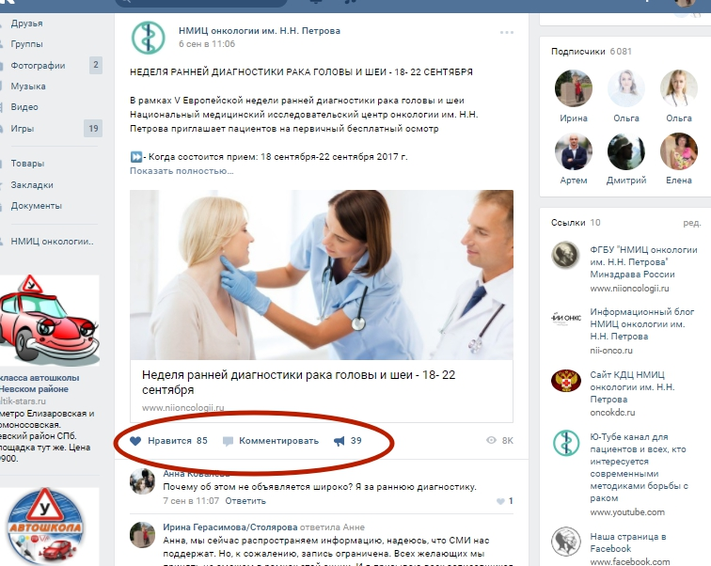
Информирование
5 публикаций в СМИ: газета «Метро», портал «Доктор Питер» и пр.
Активные репосты и лайки сообщения об акции в группах НМИЦ онкологии в социальных сетях Вконтакте и Facebook
Новость на официальном сайте НМИЦ

Slide 4
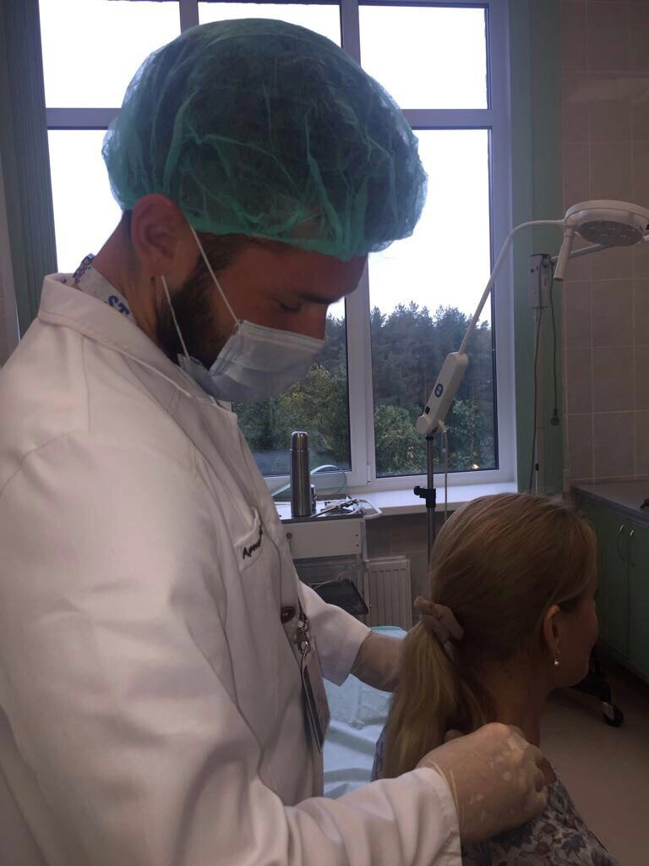
Как проходили осмотры?
Запись через колл-центр НМИЦ онкологии ежедневно с 9.00 до 21.00
На первичных приемах были задействованы 7 врачей: онкологи – специалисты отделения опухолей головы и шеи, онколог-оториноларинголог, стоматолог, эндокринолог

Slide 5
Результаты акции
Проконсультировано 89 пациентов
На дообследование направлено 69 человек
В том числе 11 пациентов с подозрением на онкологическое заболевание: базалиому, рак слюнной железы, рак щитовидной железы, рак пазухи носа

Slide 6
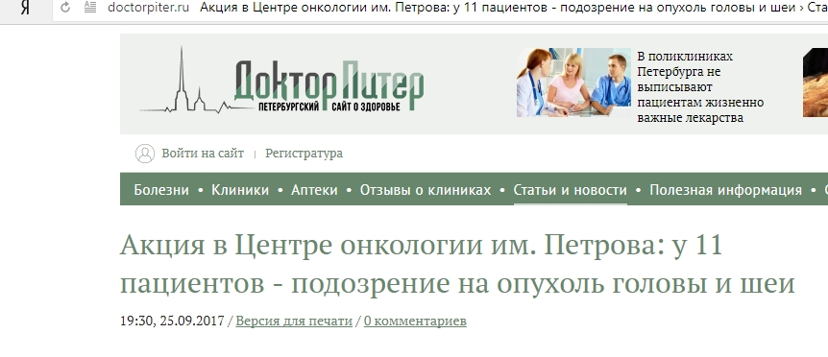
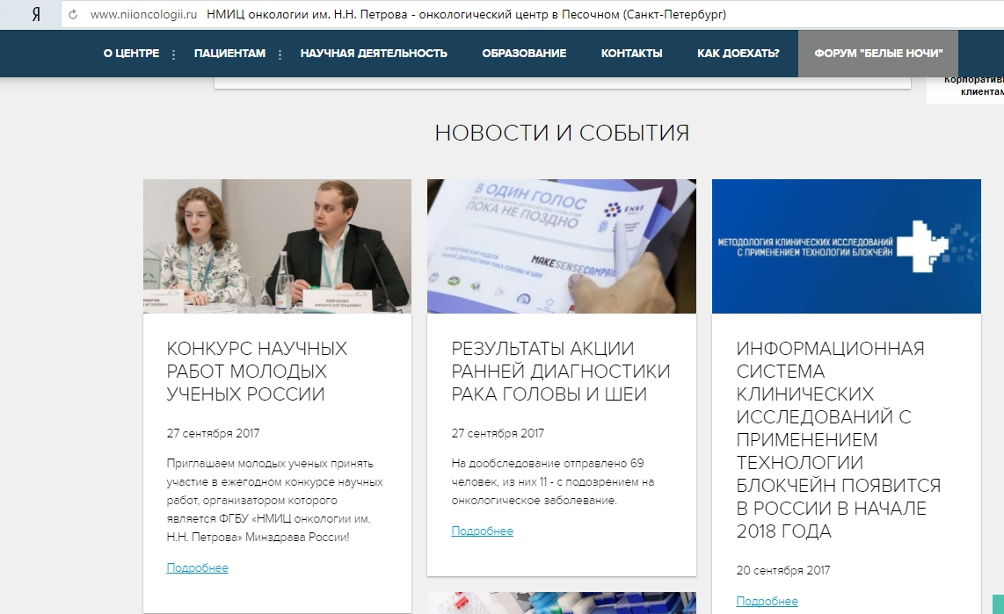
Информирование о результатах акции
Публикации в СМИ: сайт «Доктор Питер»
Публикации на официальном сайте НМИЦ онкологии им. Н.Н. Петрова
Публикации в группах НМИЦ в социальных сетях

Slide 7
Спасибо за внимание!

